Slide 1
피에조 스피커 사용하기

Slide 2
피에조 스피커 소개하기

Slide 3
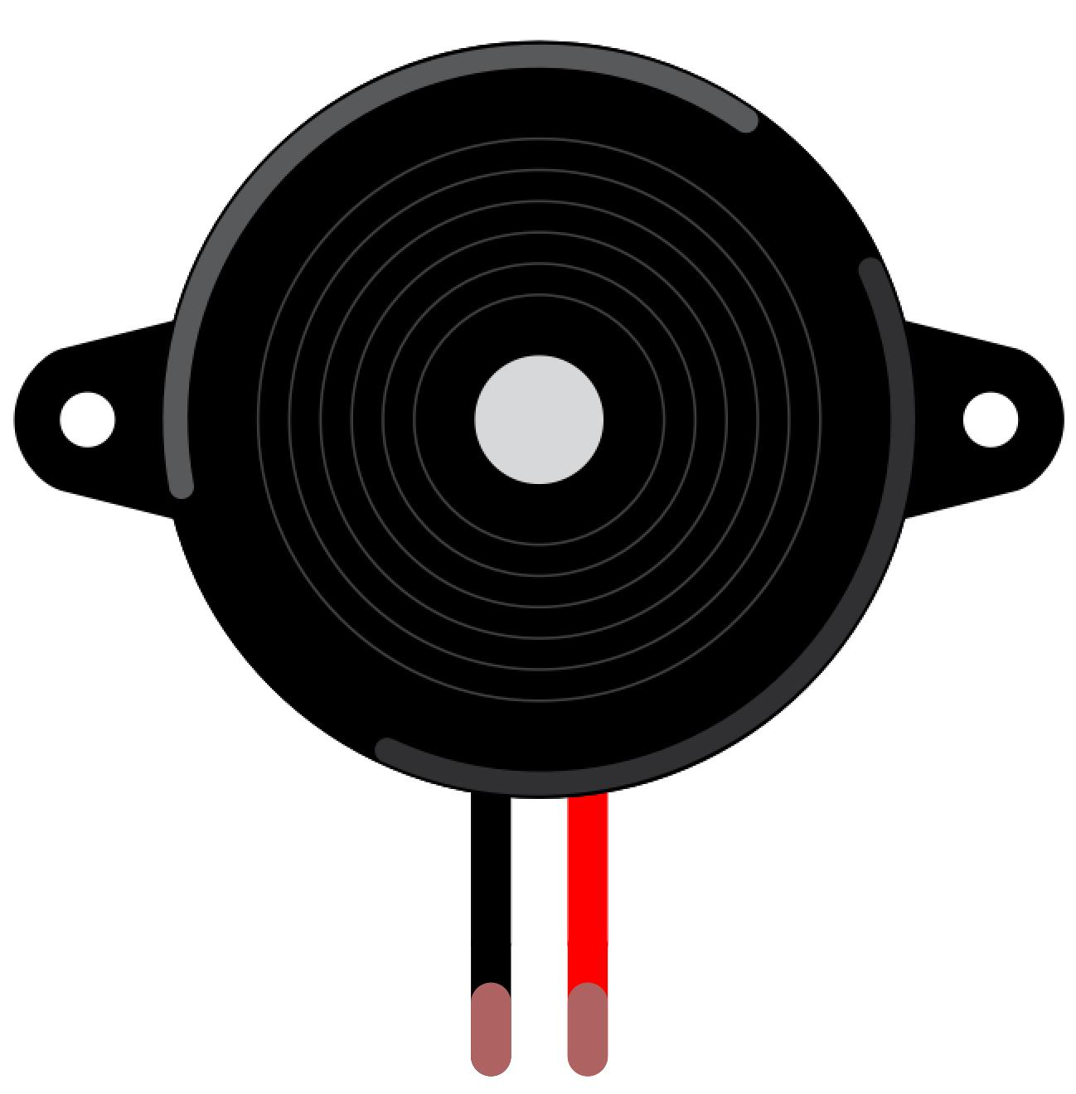
전기적 신호를 이용해 소리를 내는 전자부품
동작하는 전압에 따라 크기가 작은 것부터 큰 것까지 다양함
책에서는 5V용 피에조 스피커 사용

Slide 4
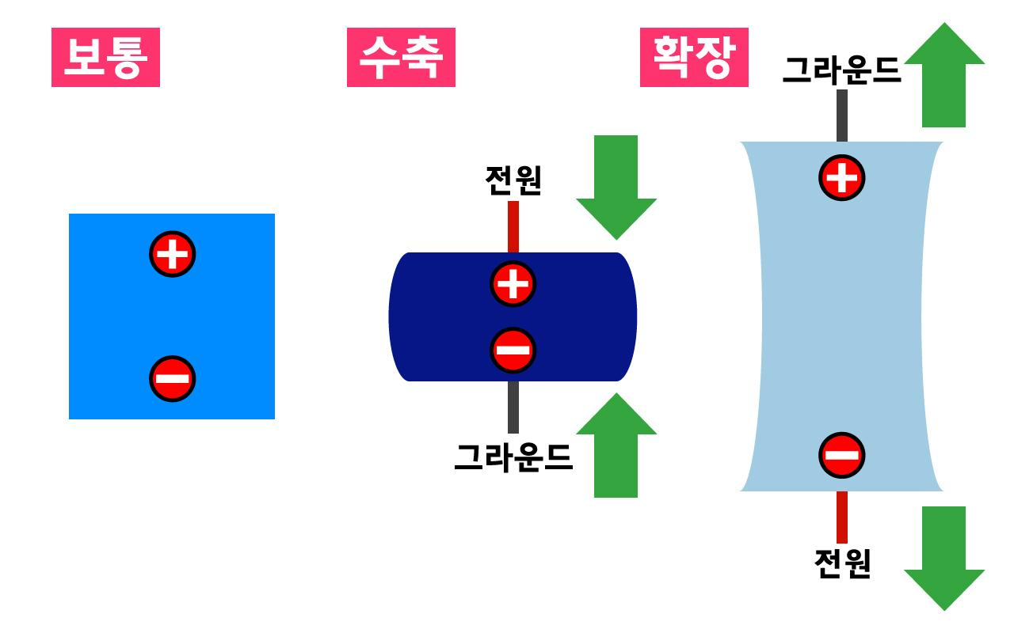
피에조 효과
특정 물질에 전기적 신호를 주었을 때 수축하거나 또는 확장하는 효과
극성에 맞게 연결하면 수축, 반대로 연결하면 확장

Slide 5
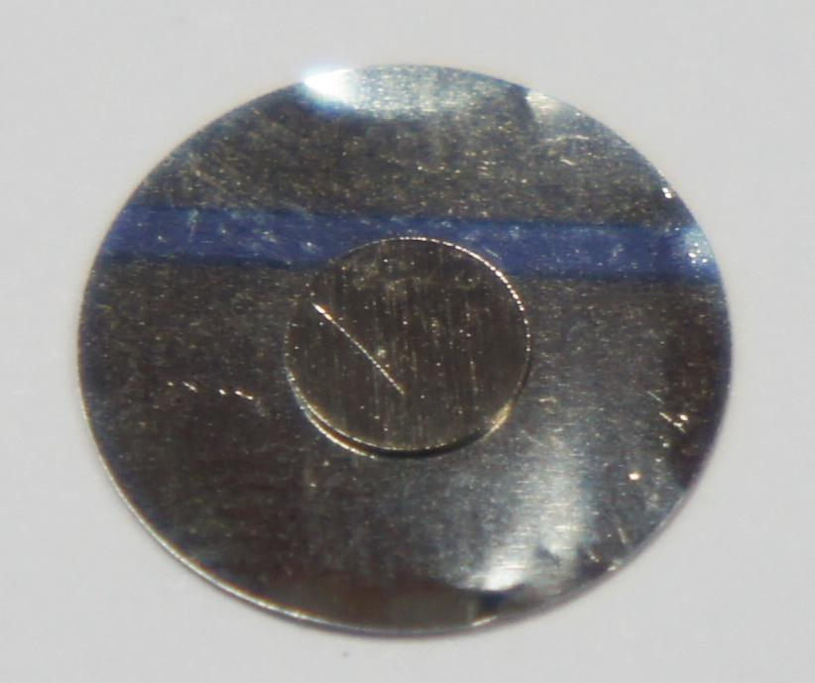
피에조 스피커를 뜯어 안을 살펴보면 다음 그림과 같이 생긴 판이 있음
이 판이 피에조 효과에 따라 수축하거나 확장
수축과 확장을 통해 공기를 진동시켜 소리를 만듬

Slide 6

사람의 목 안에도 성대라는 얇은 막이 진동을 통해 소리를 냄
귀가 공기의 진동을 소리로 느끼는 것도 귀 안에 고막이 있기 때문
마이크도 귀와 동일한 원리로 작동
전자부품과 사람의 몸은 비슷한 점이 많음

Slide 7
도레미파솔라시도 연주하기

Slide 8
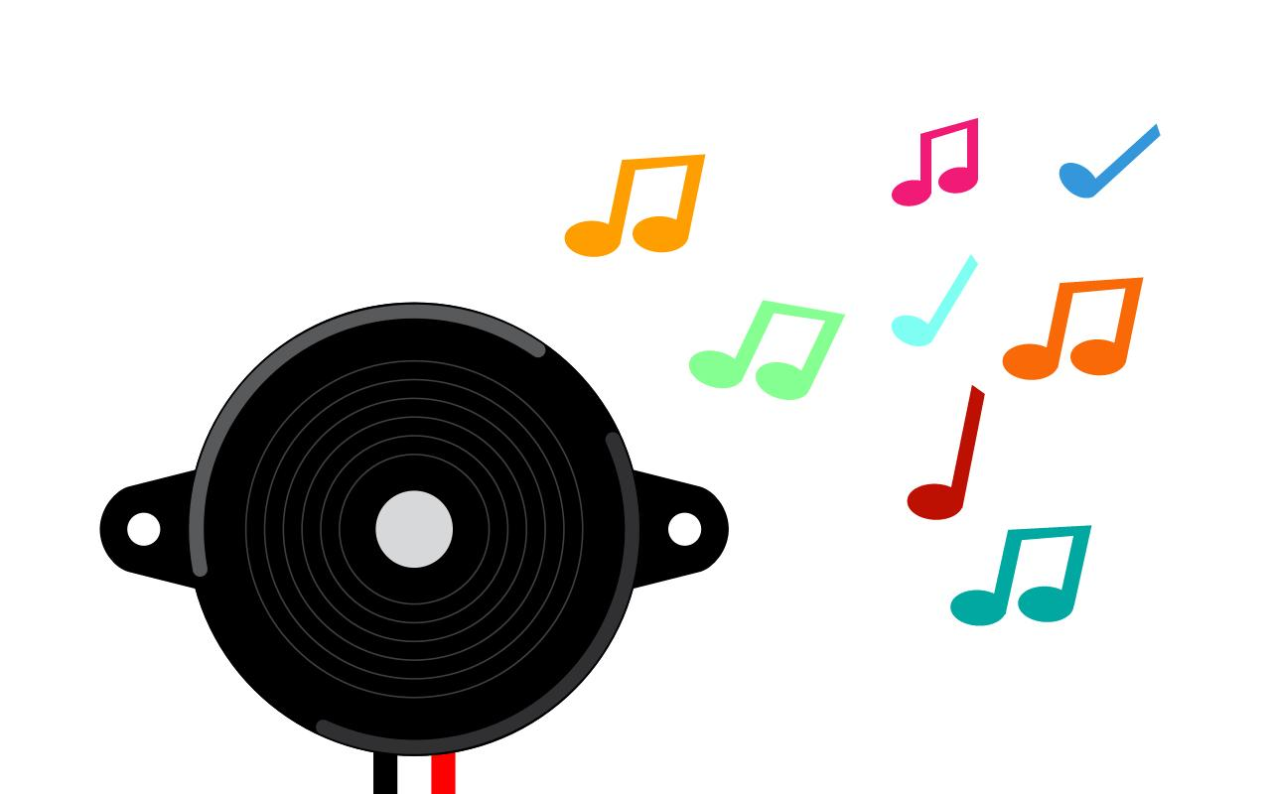
피에조 스피커를 이용해 도레미파솔라시도를 연주해본다.
아두이노 보드를 켰을 때 한 번만 연주되도록 한다.

Slide 9
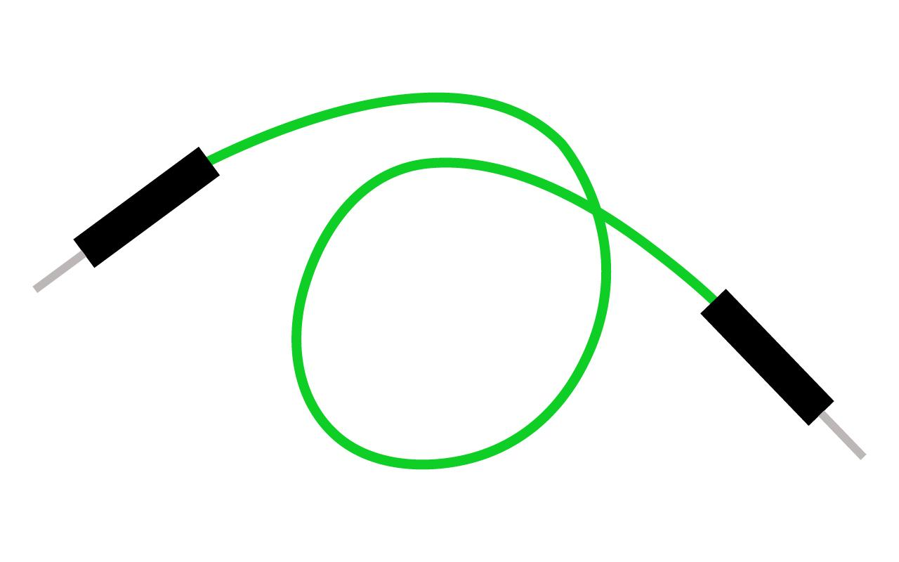
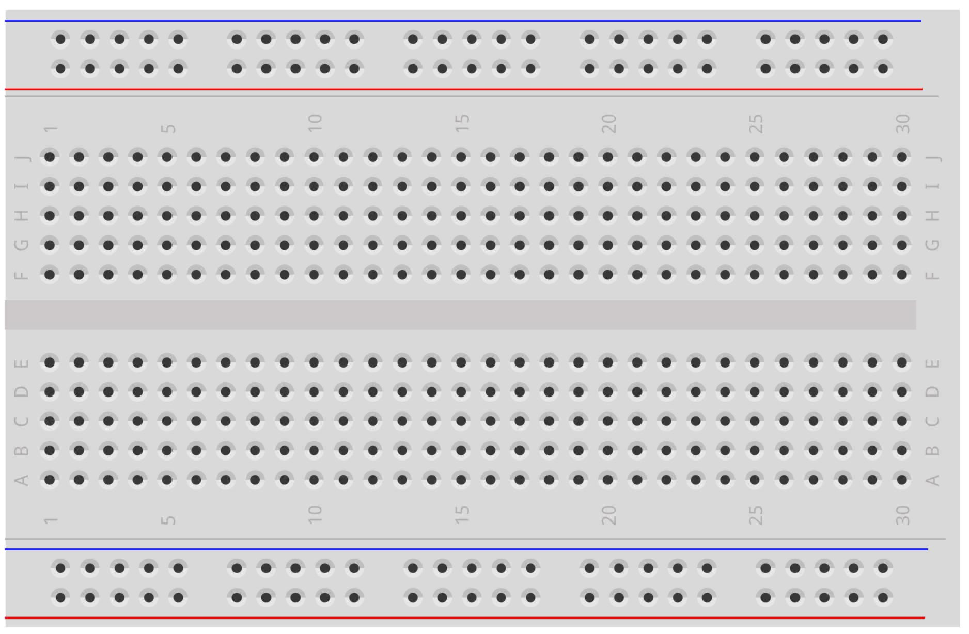
피에조 스피커
1개
수수 점퍼 와이어
2개
브레드보드
1개

Slide 10
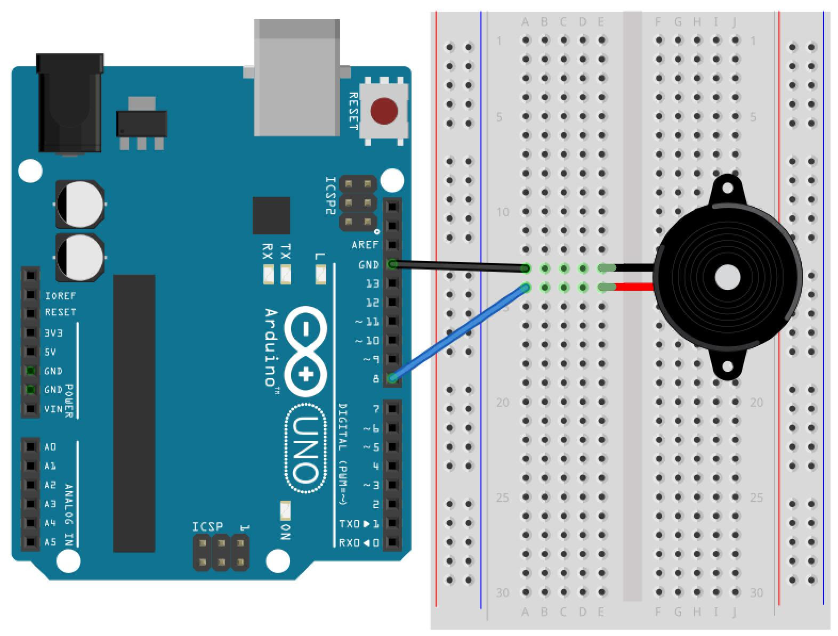

Slide 11
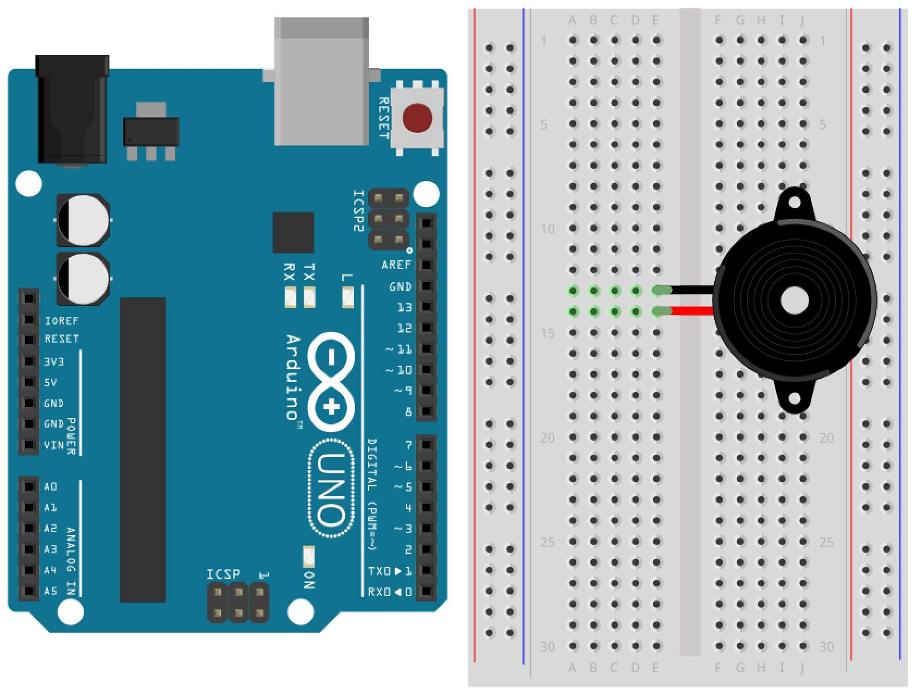
피에조 스피커의 윗부분을 보면 플러스(+) 기호가 표시된 곳이 플러스
다리가 긴 쪽이 플러스, 짧은 쪽이 마이너스
피에조 스피커를 브레드보드에 꽂는다.

Slide 12

아두이노 보드의 그라운드 핀과 피에조 스피커의 마이너스가 꽂힌 줄을 점퍼 와이어로 연결한다.

Slide 13
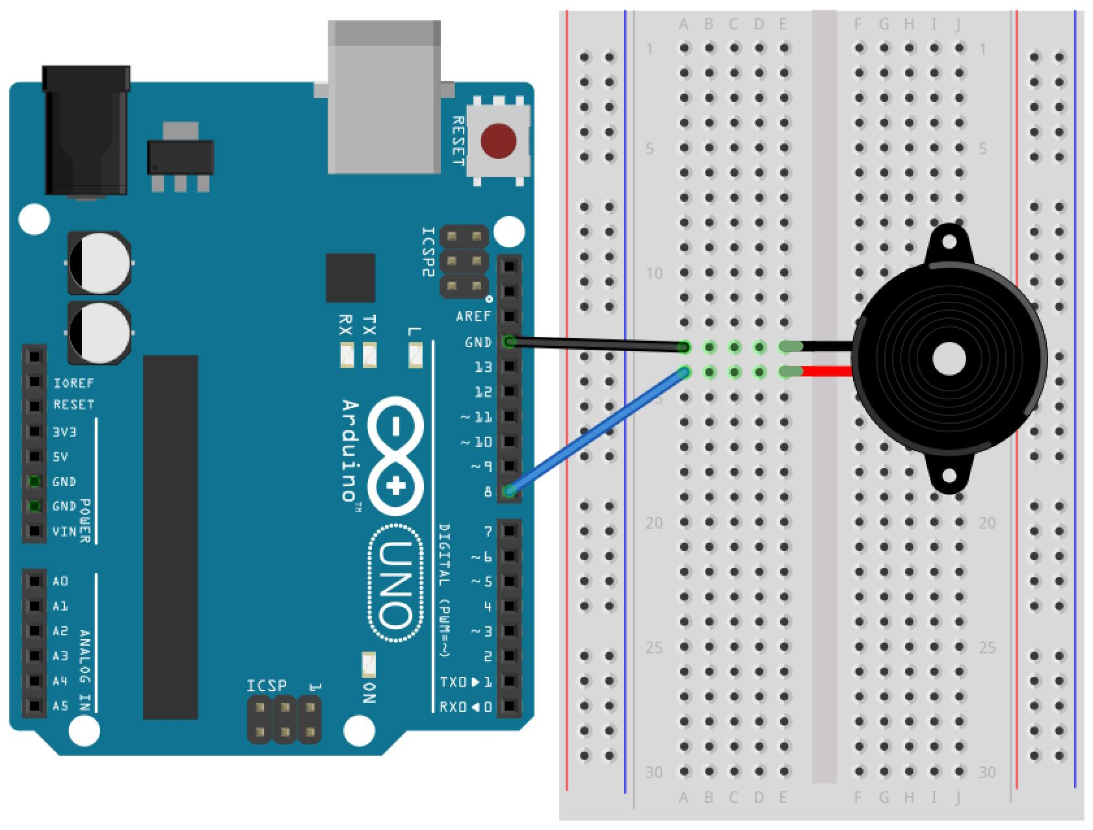
아두이노 보드의 8번 핀과 피에조 스피커의 플러스가 꽂힌 줄을 점퍼 와이어로 연결한다.

Slide 14
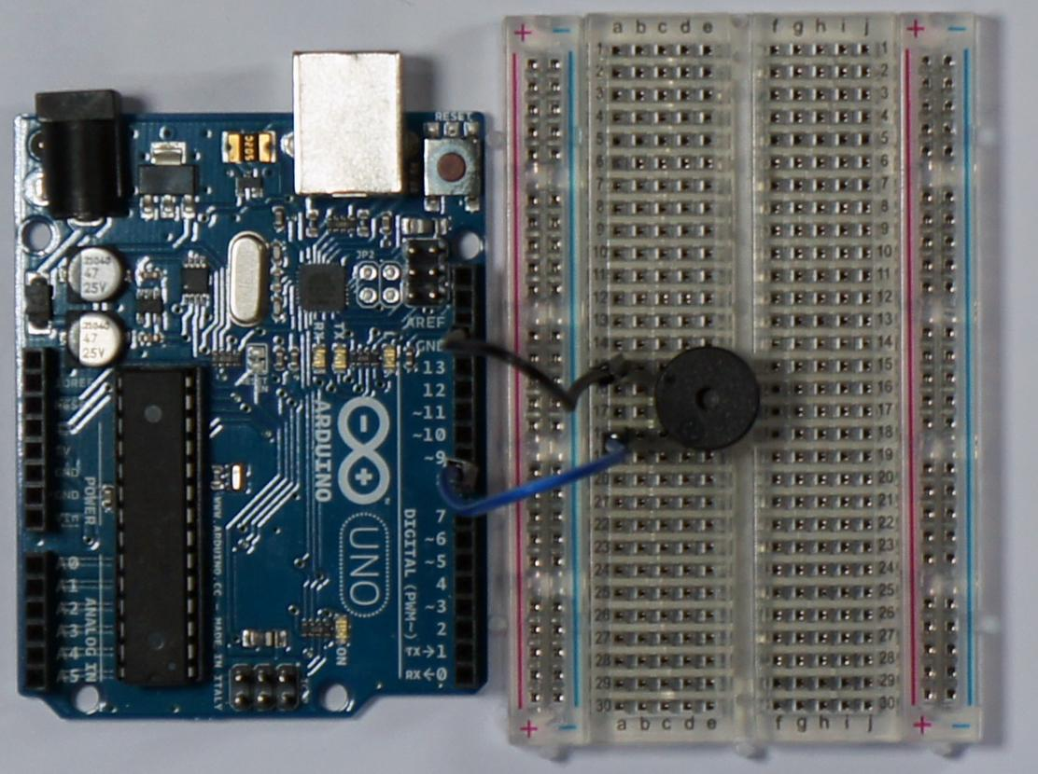

Slide 15
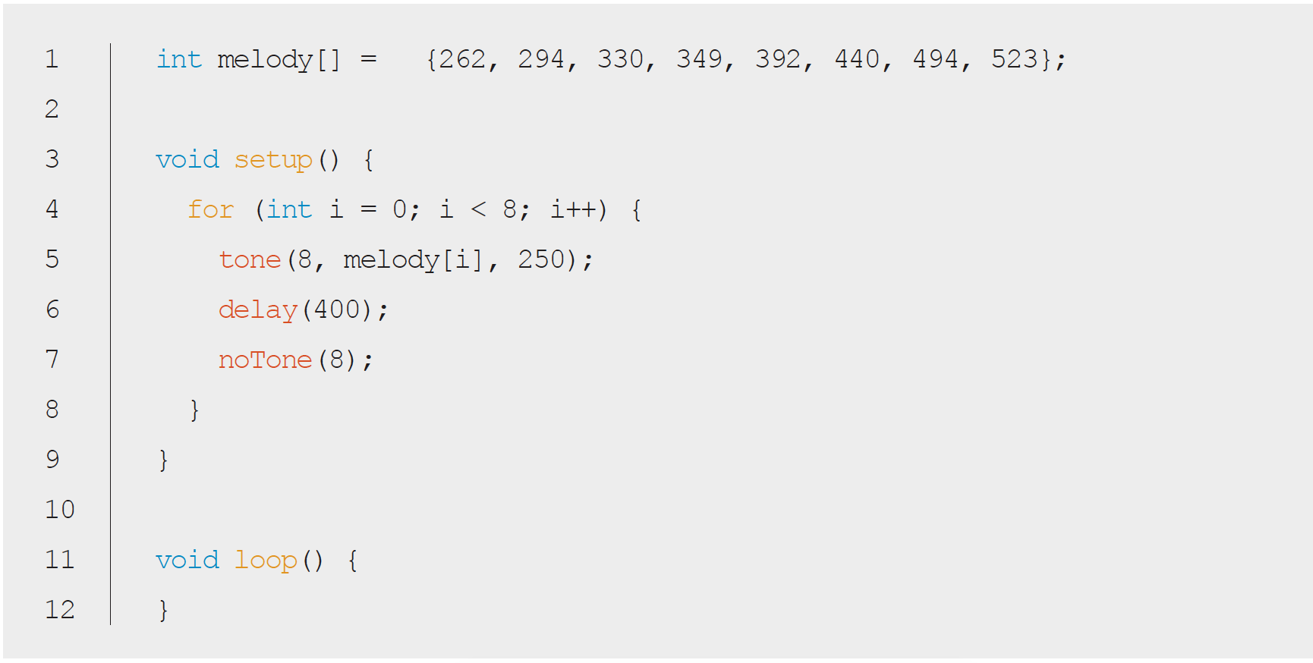
[코드 8-1] 도레미파솔라시도 연주하기(goo.gl/5Q7x1G)

Slide 16
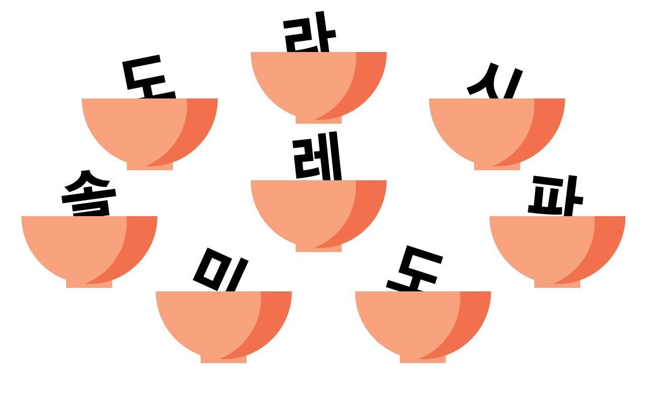
사용할 값이 많다면 변수도 많이 만들어야 할까?

Slide 17
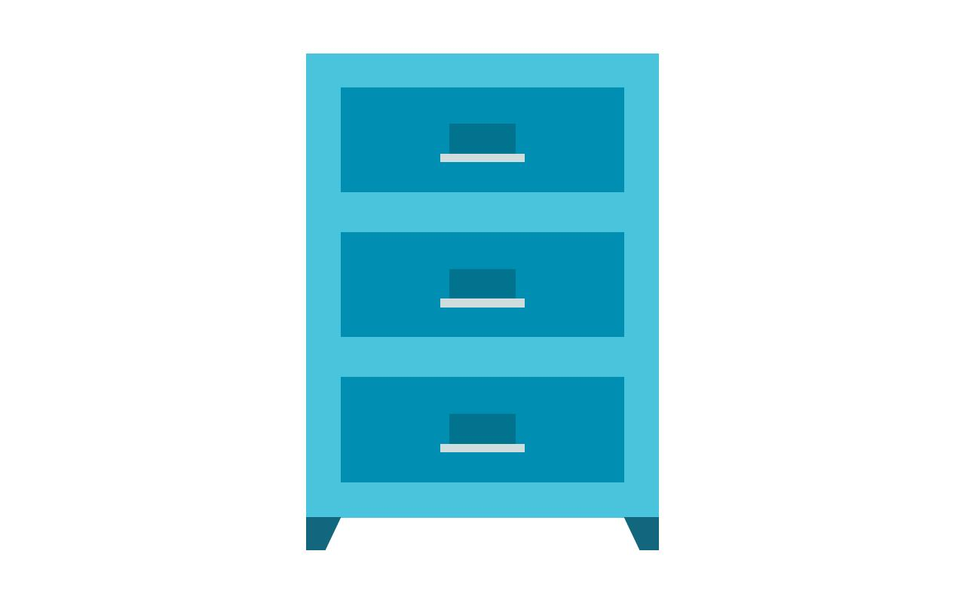
배열
많은 값을 넣고 쓰기 위해 사용하는 것
일종의 서랍장과 같음

Slide 18
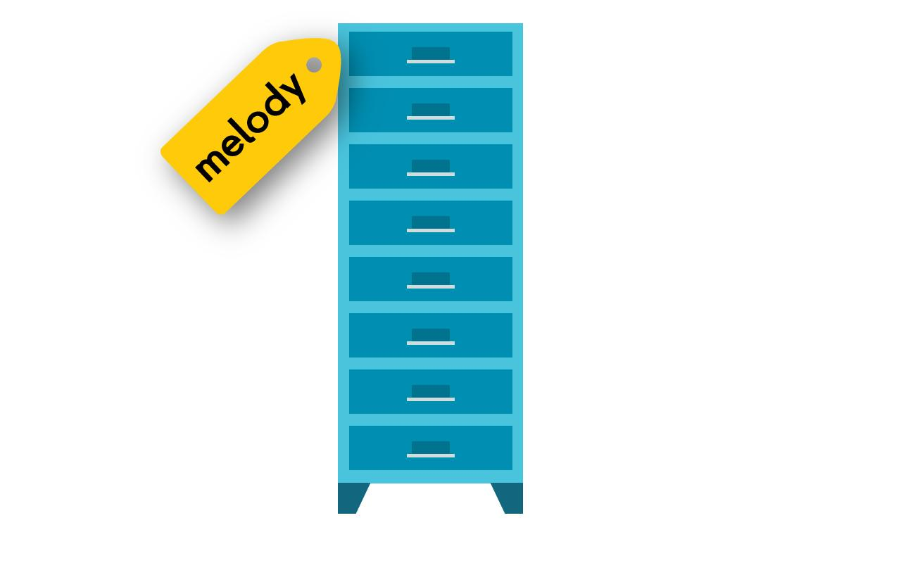
1번 줄에 melody는 크기가 8인 배열을 선언한 것
melody[] : melody 변수가 배열이라는 뜻
{262, 294, 330, 349, 392, 440, 494, 523} : 순서대로 배열에 들어갈 값들
첫 번째 있는 값의 주소는 1번이 아니라 0번

Slide 19
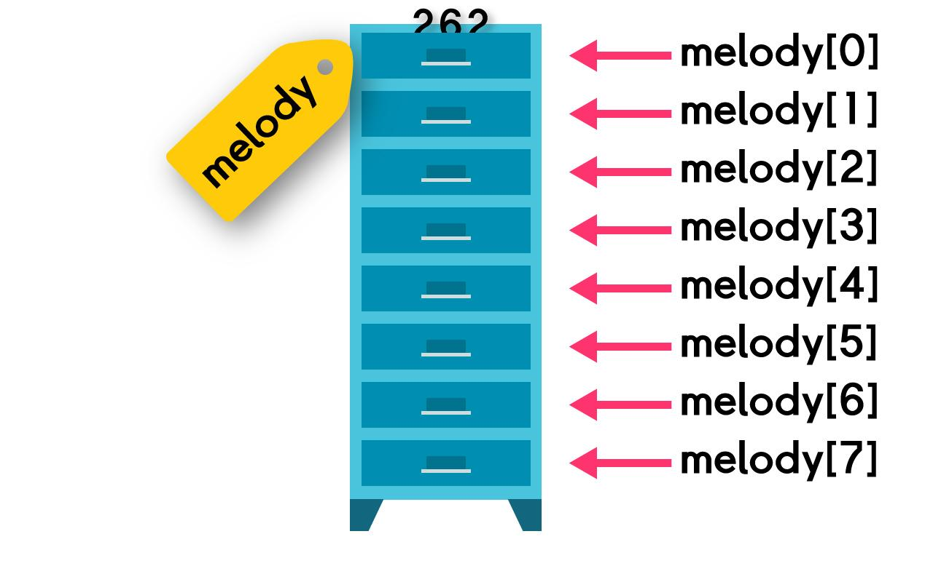
값을 읽을 때 주소 사용
첫 번째 값 : melody[0]

Slide 20
int melody[8] = {262, 294, 330, 349, 392, 440, 494, 523};
배열을 선언할 때 크기를 지정할 수 있음
크기를 지정하면 우측에 중괄호( { } )에 있는 값들의 개수도 배열의 크기와 똑같이 맞춰야 함

Slide 21
옥타브 | C (도) | C# | D (레) | D# | E (미) | F (파) | F# | G (솔) | G# | A (라) | A# | B (시)
1 | 33 | 35 | 37 | 39 | 41 | 44 | 46 | 49 | 52 | 55 | 58 | 62
2 | 65 | 69 | 73 | 78 | 82 | 87 | 93 | 98 | 104 | 110 | 117 | 123
3 | 131 | 139 | 147 | 156 | 165 | 175 | 185 | 196 | 208 | 220 | 233 | 247
4 | 262 | 277 | 294 | 311 | 330 | 349 | 370 | 392 | 415 | 440 | 466 | 494
5 | 523 | 554 | 587 | 622 | 659 | 698 | 740 | 784 | 831 | 880 | 932 | 988
6 | 1047 | 1109 | 1175 | 1245 | 1319 | 1397 | 1480 | 1568 | 1661 | 1760 | 1865 | 1976
7 | 2093 | 2217 | 2349 | 2489 | 2637 | 2794 | 2960 | 3136 | 3322 | 3520 | 3729 | 3951
8 | 4186 | 4435 | 4699 | 4978

Slide 22
tone()
피에조 스피커로 소리를 내는 함수
구조
tone(핀 번호, 헤르츠, 재생 시간)
매개변수
핀 번호 : 피에조 스피커가 연결된 핀 번호
헤르츠 : 소리낼 음의 헤르츠 값
재생 시간 : 음을 소리내고자 하는 시간. 단위는 밀리초.
반환 값
없음
사용 예
tone(8, 262, 1000); // 8번 핀에 연결된 피에조 스피커로 4 옥타브 도(262)를 1초간 소리낸다.

Slide 23
noTone()
피에조 스피커의 소리를 끄는 함수
구조
noTone(핀 번호)
매개변수
핀 번호 : 피에조 스피커가 연결된 핀 번호
반환 값
없음
사용 예
noTone(8); // 8번 핀에 연결된 피에조 스피커의 소리를 끈다.

Slide 24
미니 디지털 피아노 만들기

Slide 25
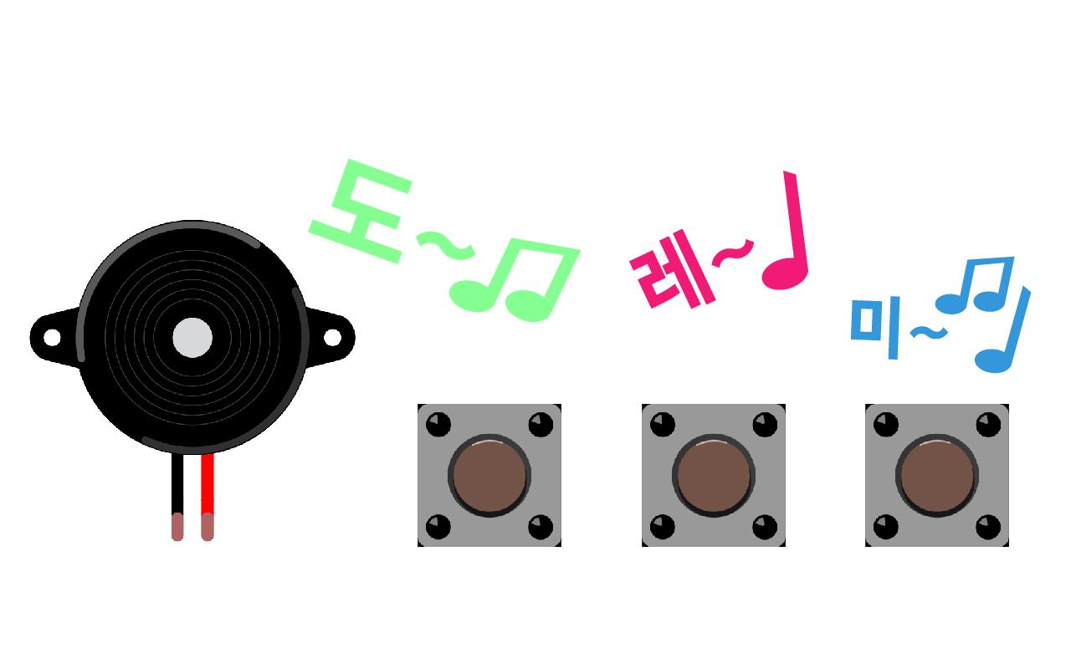
버튼을 눌러 연주할 수 있도록 만들어본다.

Slide 26
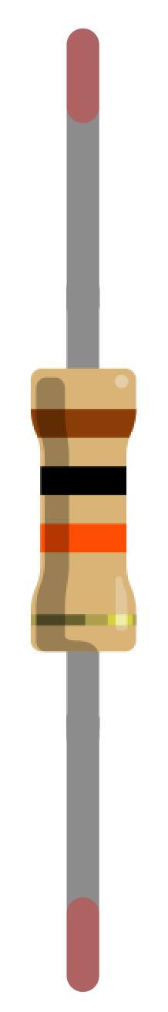
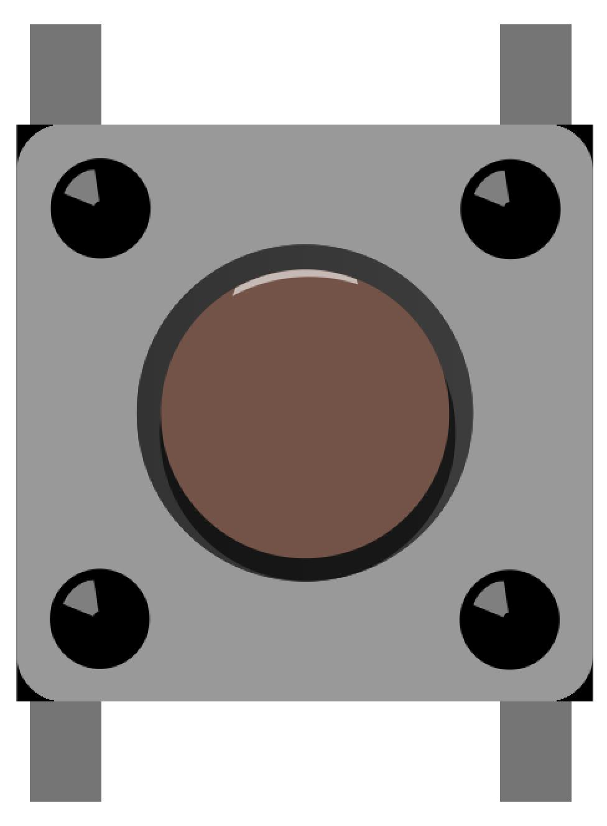
피에조 스피커
1개
버튼
3개
10k 옴 저항
3개
수수 점퍼 와이어
13개
브레드보드
1개

Slide 27
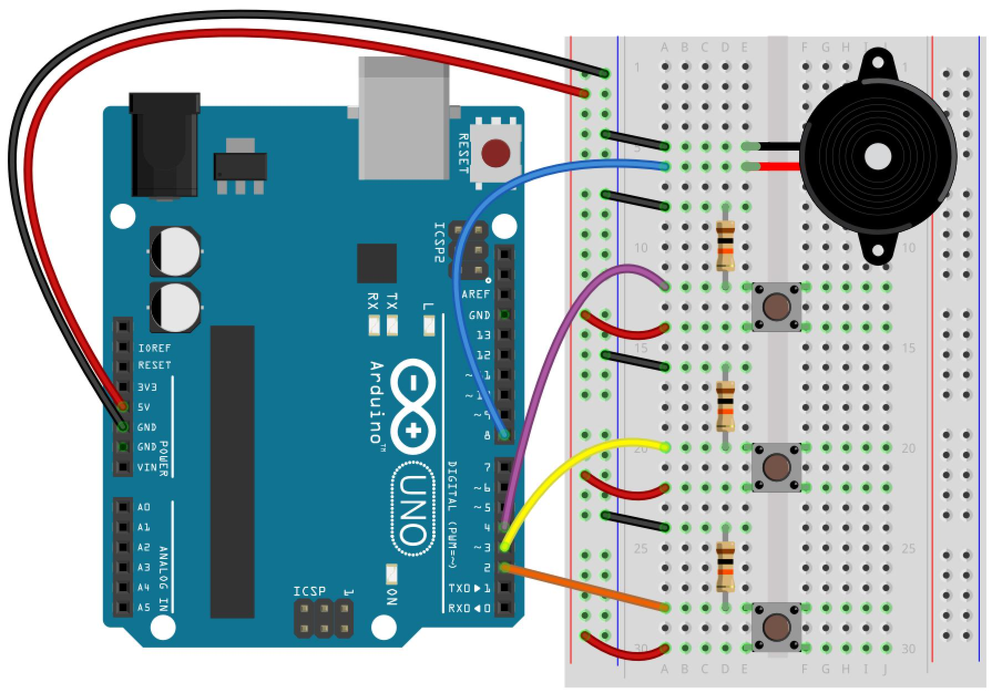

Slide 28
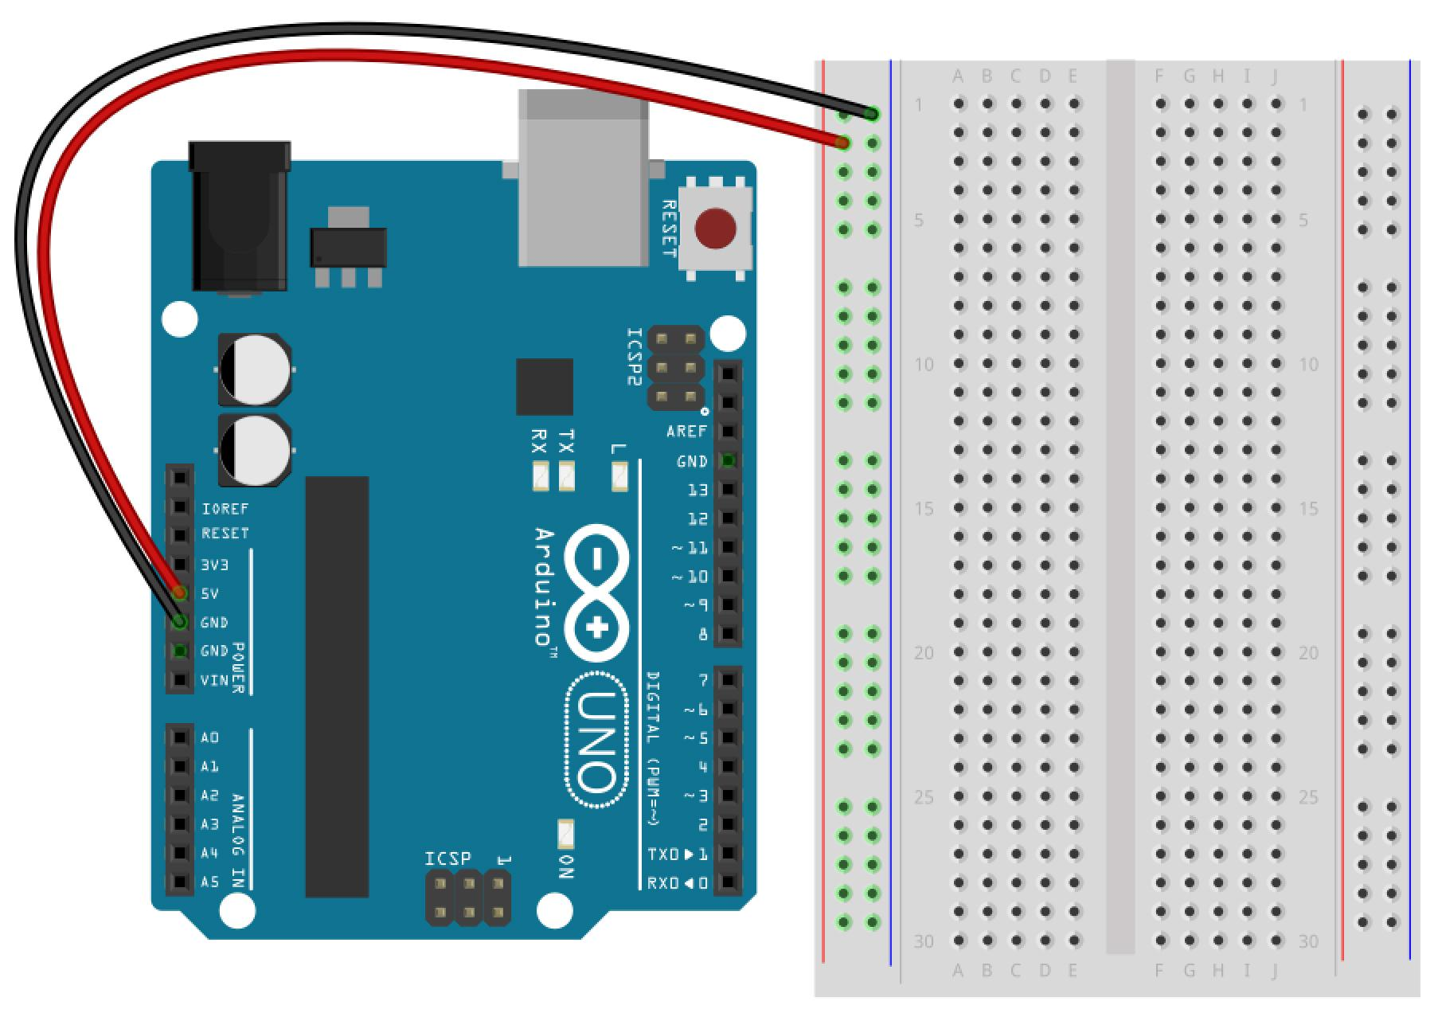
아두이노 보드의 그라운드 핀을 브레드보드 긴 파란색 세로줄에, 전원 핀을 긴 빨간색 세로줄에 연결한다.

Slide 29
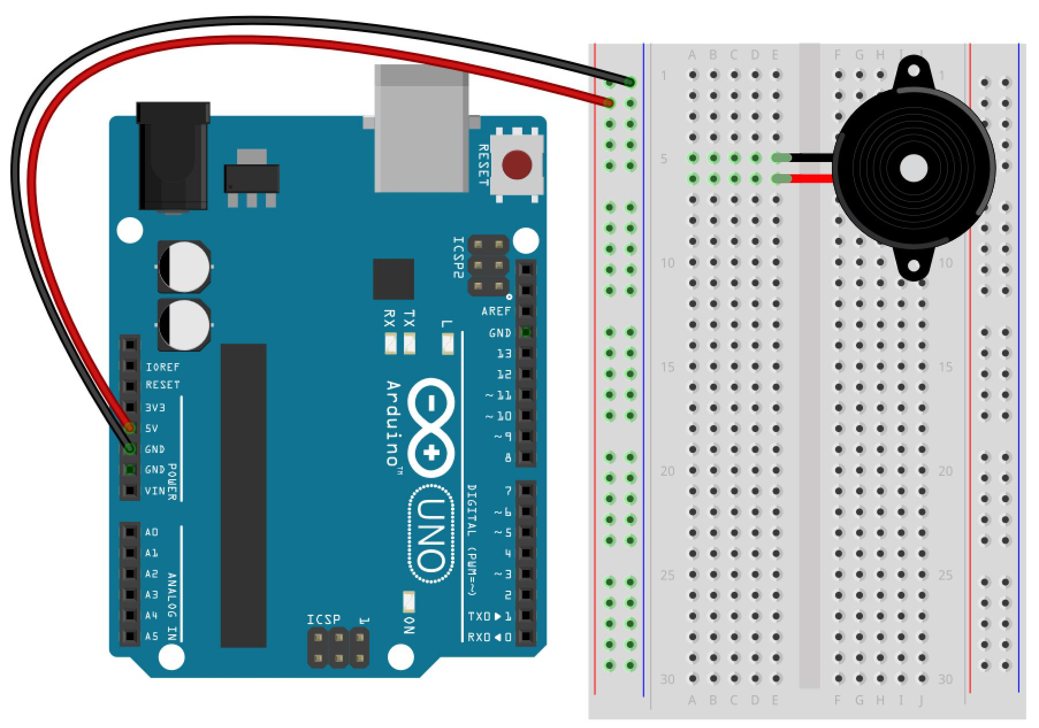
피에조 스피커를 브레드보드에 꽂는다.

Slide 30

피에조 스피커의 마이너스를 그라운드 핀이 꽂힌 세로줄에 플러스를 아두이노 보드 8번 핀에 연결한다.

Slide 31

피에조 스피커 밑에 버튼과 저항을 3개씩 연결한다.

Slide 32

아래 버튼부터 순서대로 디지털 핀 2, 3, 4번에 연결한다.

Slide 33
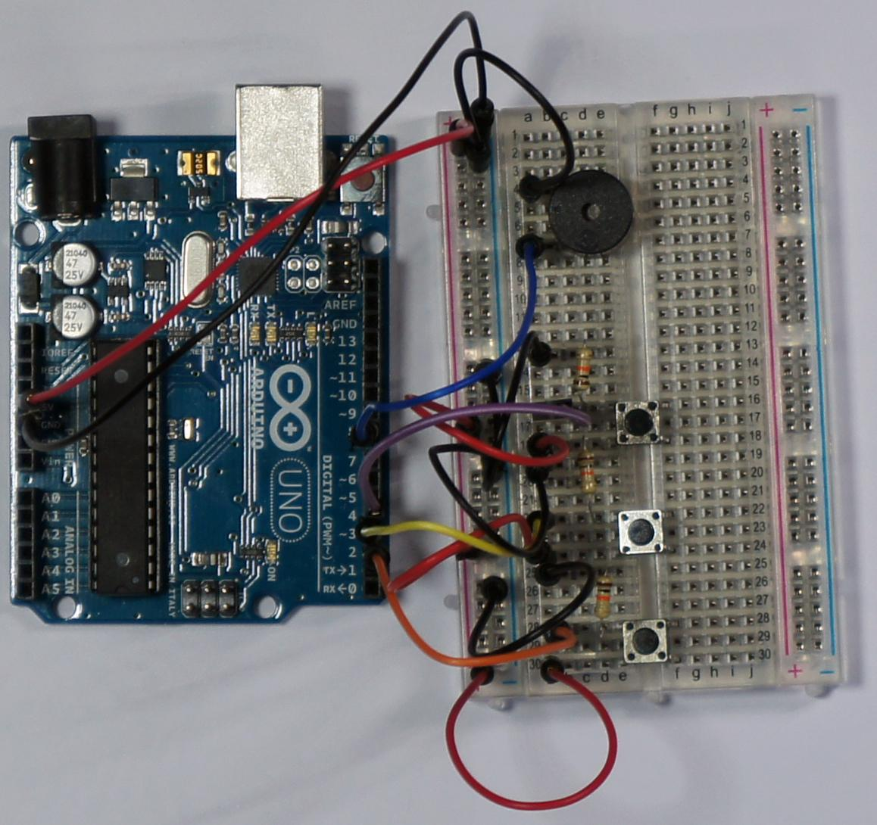

Slide 34
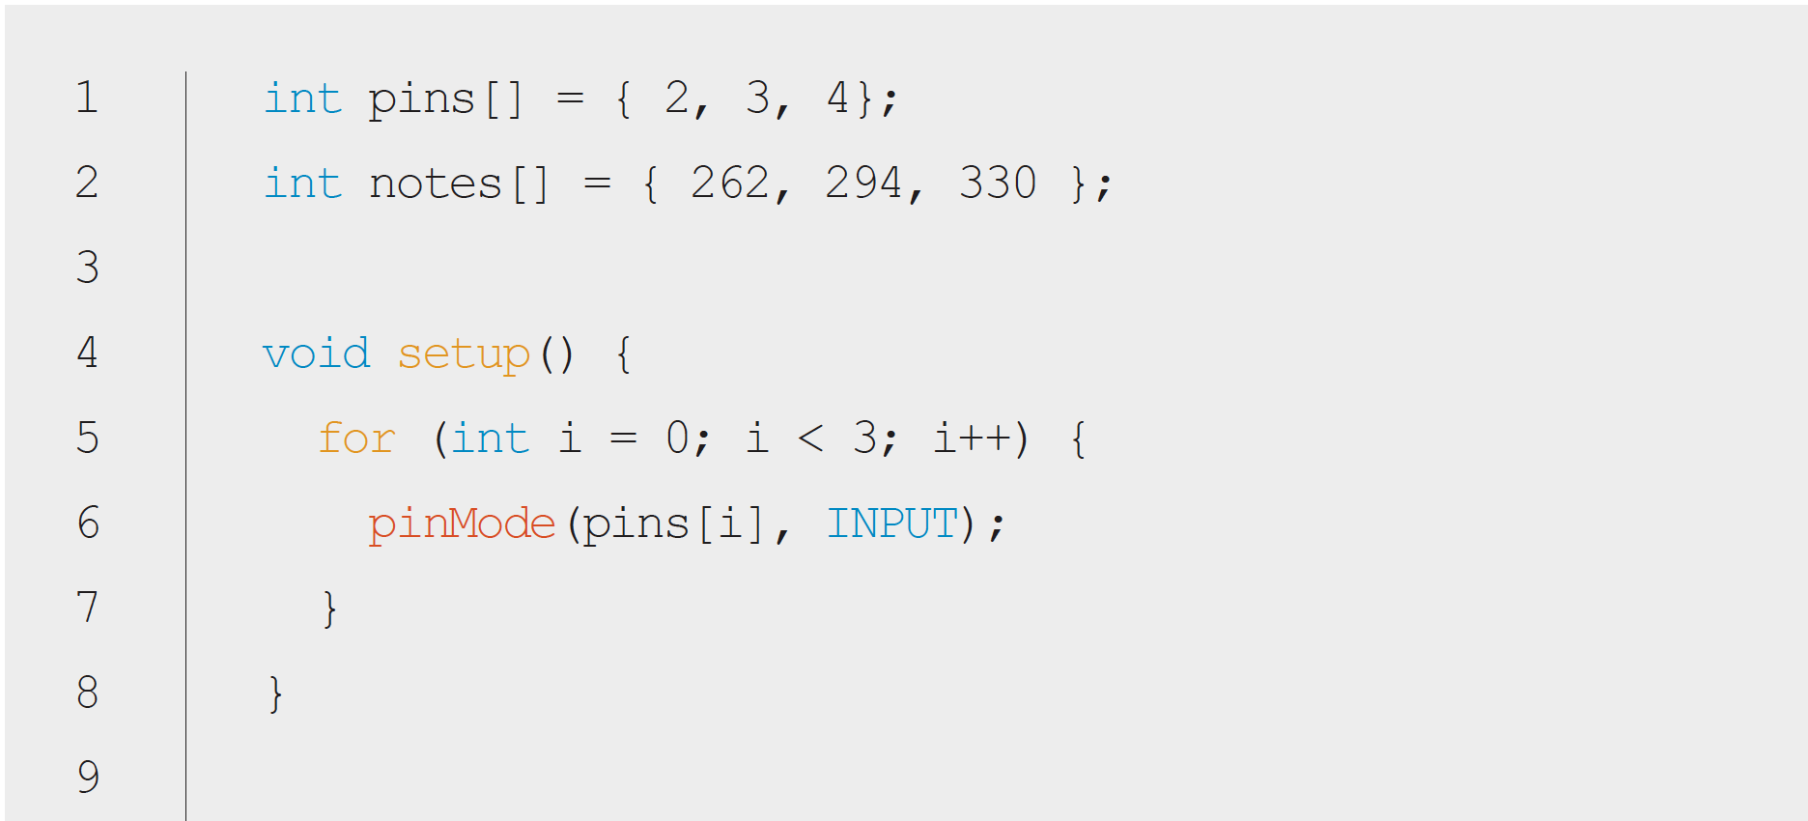
[코드] 8-3 미니 디지털 피아노 만들기(goo.gl/FpyKEh)

Slide 35
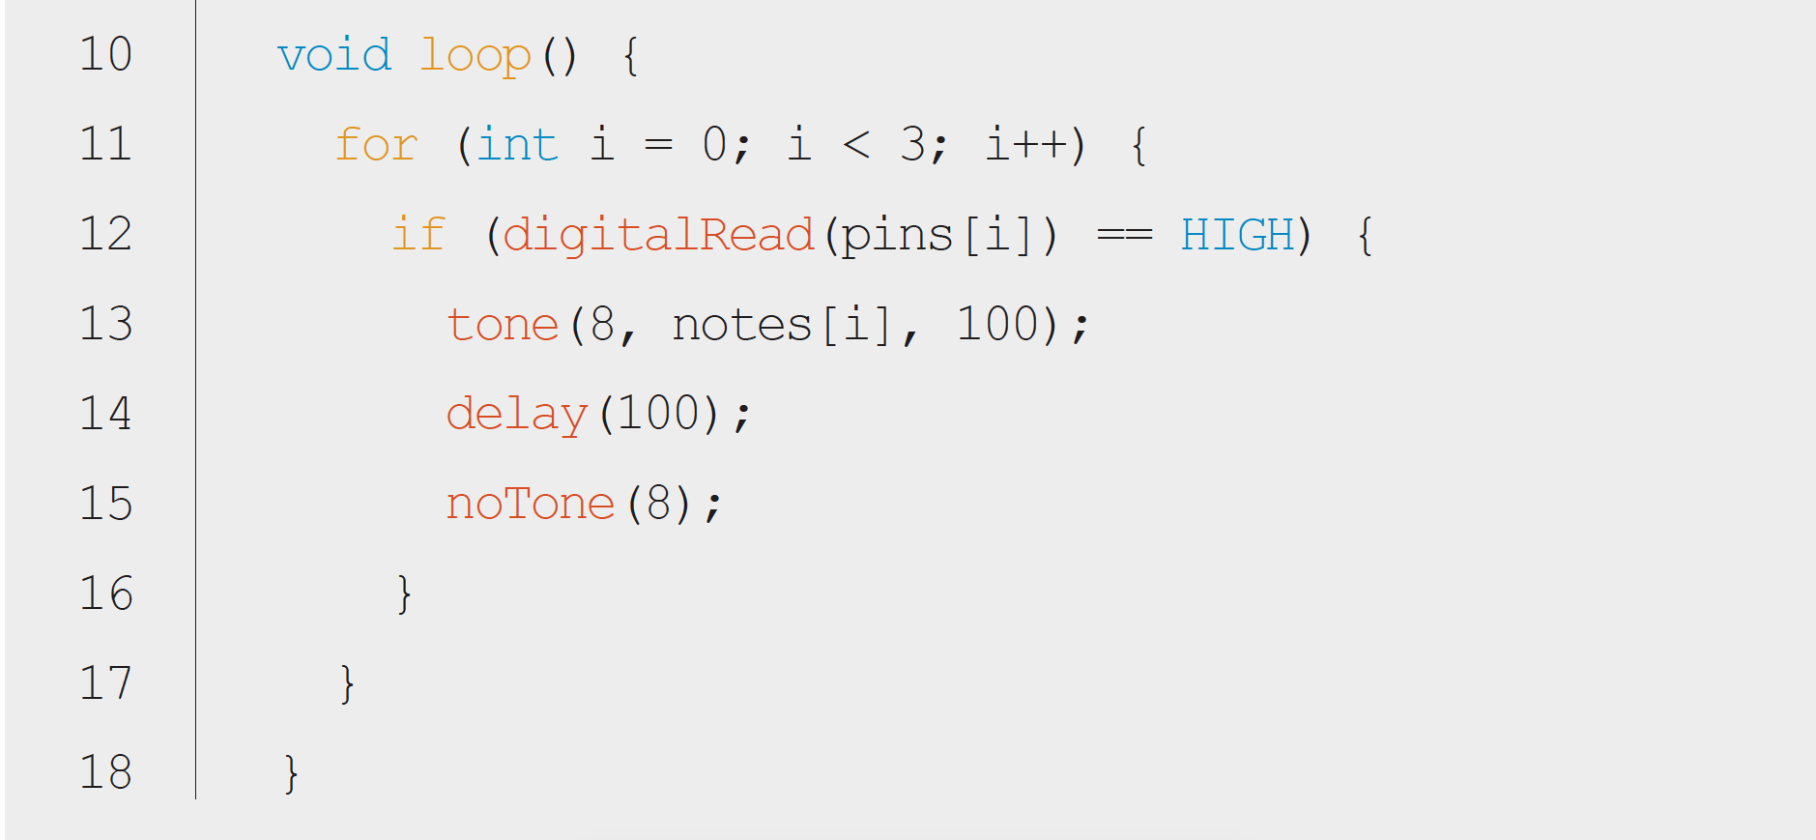
[코드] 8-3 미니 디지털 피아노 만들기(goo.gl/FpyKEh)

Slide 36
에러가 났을 때 대처하는 방법

Slide 37
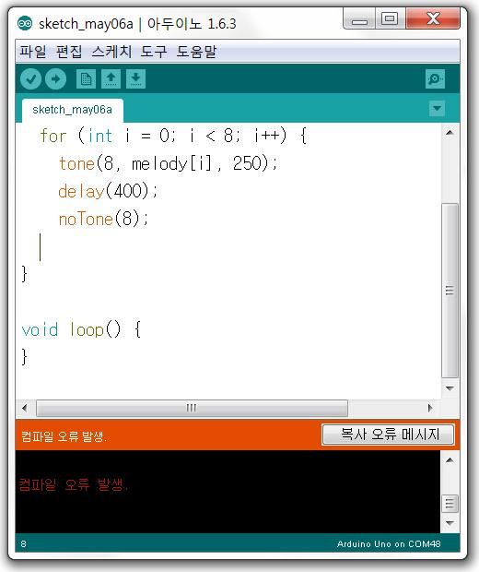
아두이노 IDE에서 스케치를 작성하다 보면 에러가 나는 것을 종종 보게 된다.
에러는 실수로 생기는 것이고 사람이란 누구나 실수하기 마련!

Slide 38
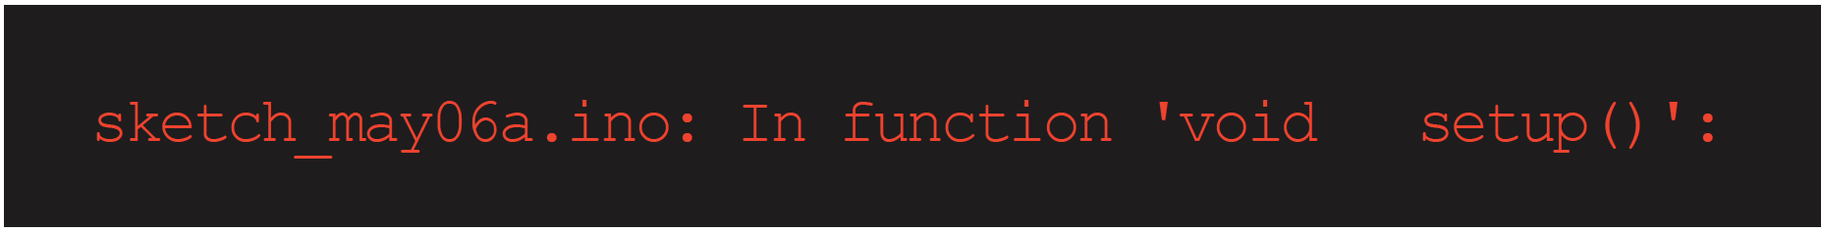
에러가 발생한 곳 확인하기
에러가 발생했을 때 콘솔 영역을 보면 그림과 같이 “In function”으로 시작하는 것을 볼 수 있음
이 함수 안에서 에러가 발생했다는 뜻

Slide 39
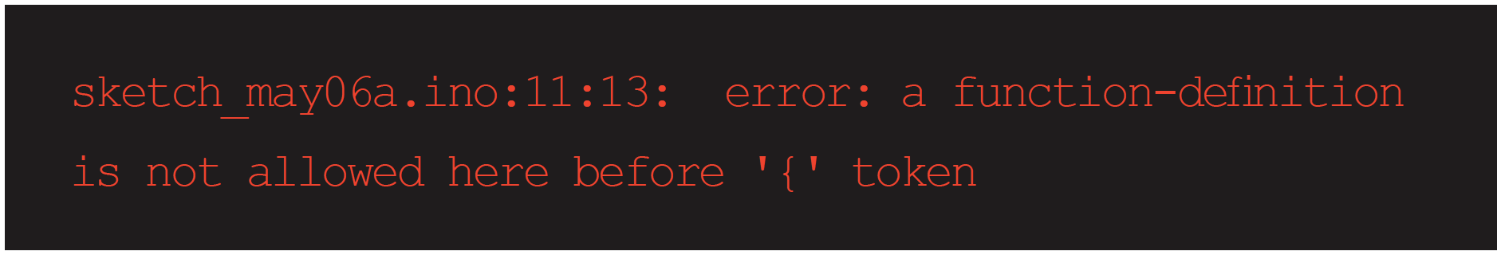
에러가 발생한 곳 확인하기
콘솔을 밑으로 더 내리면 그림과 같이 에러가 발생한 구체적인 위치가 나옴
“11:13”이 에러가 발생한 구체적인 위치
11번 줄의 13번 열에 에러가 발생했다는 뜻

Slide 40
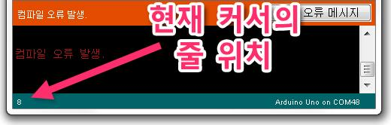
에러가 발생한 곳 확인하기
아두이노 IDE에서 콘솔 밑 부분에 현재 커서가 있는 곳의 줄 위치가 표시되어 있음
이 위치 값을 보고 에러에 찍힌 곳으로 이동한다.

Slide 41
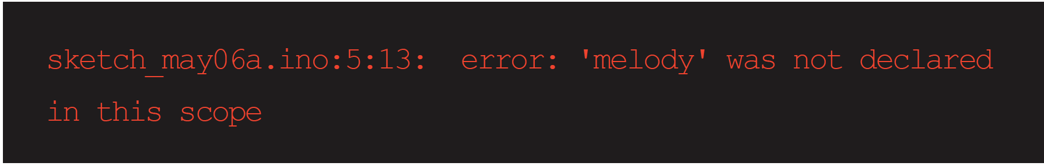
변수를 선언하지 않았거나 철자가 틀린 경우
코드에 변수를 선언하지 않고 사용하려고 했거나 철자를 잘못 쓴 경우 그림과 같이 뒤에 “was not declared in this scope”라고 적힌 에러 발생

Slide 42
세미콜론 또는 괄호를 빠뜨렸을 때
"{" 기호를 빠뜨렸을 때

Slide 43
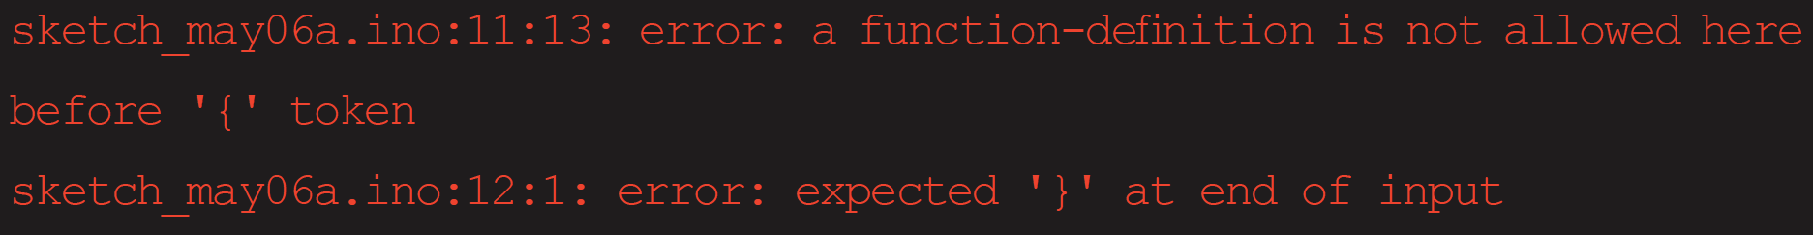
세미콜론 또는 괄호를 빠뜨렸을 때
"}" 기호를 빠뜨렸을 때

Slide 44
세미콜론 또는 괄호를 빠뜨렸을 때
세미콜론을 빠뜨렸을 때

Slide 45


감사합니다!
fb.com/DoYouKnowArduino
goo.gl/ke52Jh

